Slide 2
Votre santé
améliore-t-elle
la performance
de votre entreprise ?

Slide 3
Votre santé améliore-t-elle la performance
de votre entreprise ?
Stress, gestion du temps de travail, sommeil … de nombreux facteurs pèsent souvent sur la santé des dirigeants. Les études le montrent, cela impacte également la performance de l’entreprise.
Dans ce contexte économique et sanitaire complexe, plus que jamais, le dirigeant se doit d'être attentif à lui-même et à son environnement : quelles pistes pour prévoir et limiter les impacts sur la performance de votre activité ?

Slide 4
AVEC LA PARTICIPATION DE
Sandra CLEOMENE
Responsable d’animation commerciale
Harmonie Mutuelle

Slide 6
Santé & performance
La performance de votre entreprise dépend de votre santé

Slide 7
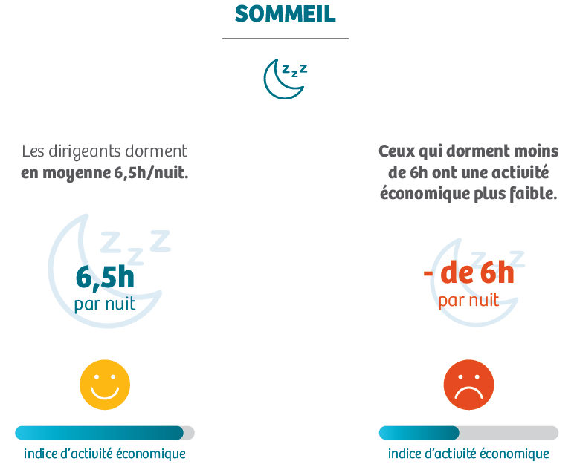
Comment conciliez-vous votre équilibre ?
Au niveau de votre sommeil …

Slide 8
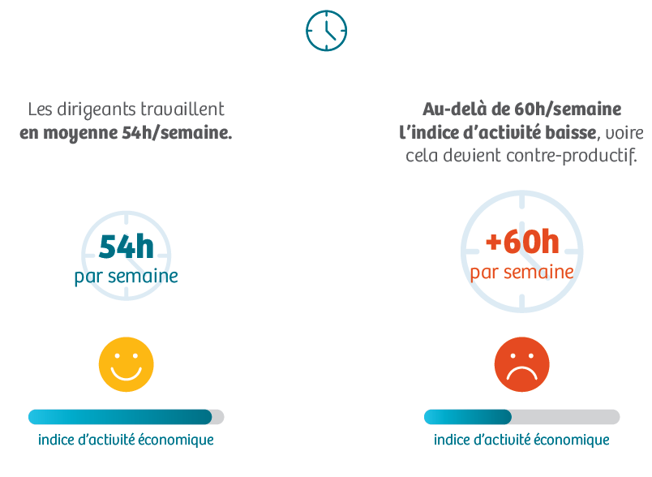
Comment conciliez-vous votre équilibre ?
Au niveau de votre temps de travail …

Slide 9
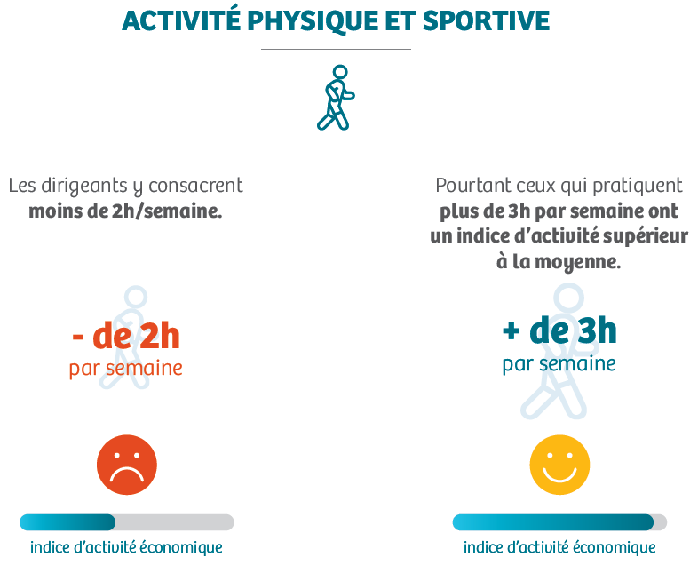
Comment conciliez-vous votre équilibre ?
Au niveau de votre activité physique …

Slide 10
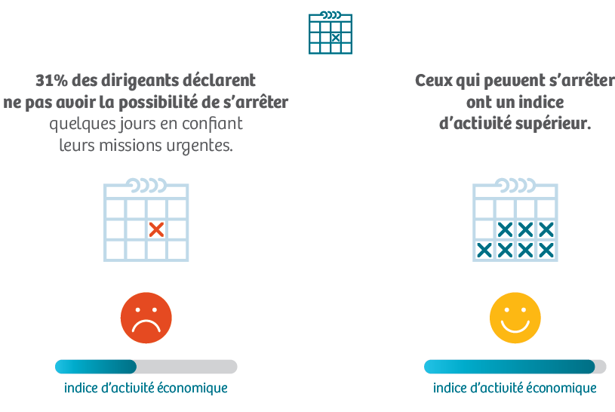
Comment conciliez-vous votre équilibre ?
Quand vous rencontrez un problème de santé …

Slide 11
Comment agir ?
Nos conseils pour gagner en performance !

Slide 12
Apprenez à lutter contre le stress
QUELQUES CONSEILS POUR AGIR :
Prendre conscience de son stress
Accepter le changement : ne pas lutter et s’épuiser sur ce que nous ne pouvons pas maîtriser
Identifier les stresseurs dans votre quotidien de dirigeant et dans votre entreprise
Recourir à des techniques de gestion du stress
Demandez conseil

Slide 13
Ne faites pas du sommeil une variable d’ajustement …
QUELQUES CONSEILS POUR REAPPRENDRE A DORMIR :
30 min avant le coucher, privilégier des activités calmes
Ecouter les signaux d’endormissement
Se tenir à des horaires de coucher lever réguliers
Avoir des pensées positives au coucher pour éviter les ruminations

Slide 14
Faites le point sur vos attentes et vos domaines de compétences
pour prendre les bonnes décisions
Suis-je à l’aise avec mon rôle de manager ?
Est-ce que j’arrive à prioriser mes dossiers et à organiser mon temps de travail ?
Mon entreprise va-t-elle dans la bonne direction ?
Faut-il recruter un manager pour m’épargner ce rôle pénible ? Devrais-je me former pour acquérir cette compétence ?
Faut-il que j’utilise de nouveaux outils ? Dois-je déléguer ? Est-ce qu’il faudrait que j’organise mieux mon temps pour m’aménager des créneaux pour souffler ?
Dois-je recentrer mon activité vers une filière plus performante ou plus en phase avec mes convictions ?

Slide 15
… ni de votre temps personnel
QUELQUES CONSEILS POUR MIEUX GERER SON ESPACE TEMPS
Avoir un rapport au temps différent : privilégier le temps court qui permet de vivre plus sereinement l’incertitude à court terme
Faciliter l’allègement de votre charge mentale : prioriser les tâches, voir ce qui peut être planifier, déléguer, prévoir du temps pour l’imprévu
Maintenir un équilibre vie professionnelle, personnelle et sociale: aménager du temps pour soi ( faire du sport, voir des amis )

Slide 16
Investissez-vous dans les réseaux

Slide 17
Et si un aléas survenait ?
Devenez prévoyant !
Tous nos conseils pour anticiper votre protection sociale en cas d’aléas lors de notre conférence:
Se prémunir en cas d’aléas de santé
ou comment bien se protéger ?
Demain, mercredi 25 novembre à 12h50

Slide 18
MERCI
Rendez-vous dans la room d’échange
pour poser vos questions !
Un conseil, une information sur votre protection sociale ?
0 805 500 019
marcheprotpe.atlantique@harmonie-mutuelle.fr

